Slide 1

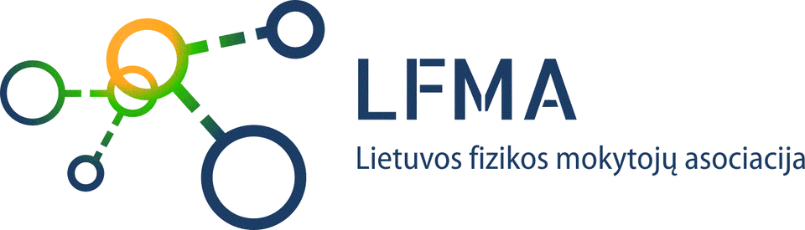
Radiacija. Foninė radiacija 8 klasė
Rigonda Skorulskienė

Slide 2
Radiacija (spinduliuotė). Foninė radiacija
Aptarsime foninę radiaciją ir išmoksime ją matuoti.
Aptarsime radiacinę taršą ir apsisaugojimo nuo jos būdus.
Susipažinsime su Lietuvos radiacinės saugos centro svetainėje pateikiama gyventojams aktualia informacija.
Notes:
8 klasės fizikos programa: Atomo sandara. Radioaktyvumas. Aptariama radioaktyvumo atradimo istorija, A. Bekerelio (angl. k. A. H. Becquerel), E. Rezerfordo (angl. k. E. Rutherford), M. Sklodovskos-Kiuri (angl. k. M. Curie) darbai. Aptariamas radioaktyvumas − alfa, beta, gama spinduliavimas, jo savybės ir poveikis gyvajam organizmui, radioaktyviųjų spindulių šaltiniai. Apibūdinamos radioaktyviųjų izotopų savybės, aptariamas jų taikymas medicinoje, žemės ūkyje, moksliniuose tyrimuose ir kt. Nagrinėjamos poslinkio taisyklės, mokomasi užrašyti radioaktyviųjų elementų alfa ir beta spinduliavimo virsmus. Aptariama foninė radiacija ir mokomasi ją matuoti. Aptariama radiacinė tarša ir apsisaugojimo nuo jos būdai. Susipažįstama su Lietuvos radiacinės saugos centro svetainėje pateikiama gyventojams aktualia informacija.

Slide 3
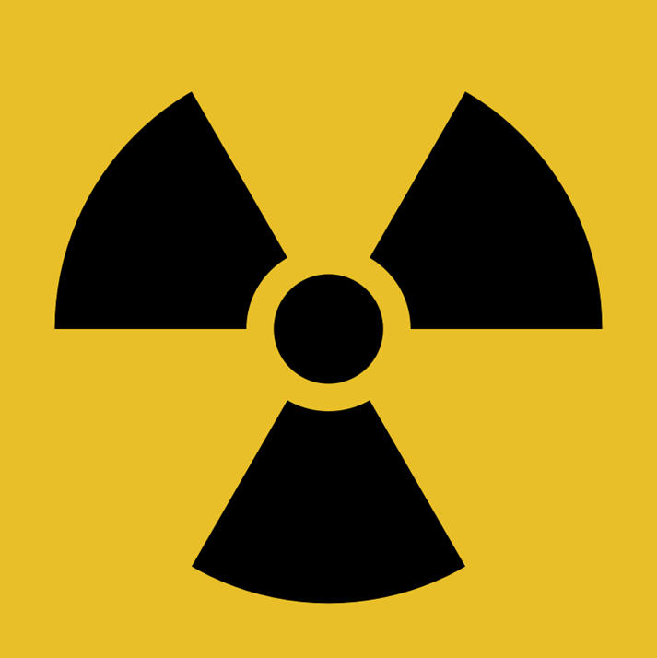
Foninė radiacija
Dėmesio!
Foninė radiacija!
Notes:
Mokiniai jau turėtų žinoti kas yra radioaktyvumas.
Pamokos pradžioje rekomenduojama su mokiniais trumpai padiskutuoti, ką jie pagalvotų, kaip reaguotų, pamatę užrašą „Dėmesio! Foninė radiacija!“.
Esminė žinutė: radiacinis fonas yra natūralus – tai gamtoje vykstančių reiškinių pasekmė. Žmogus savo veikla gali foninę radiaciją padidinti.
Įprasta foninė radiacija nėra pavojinga žmogui. Pavojus kyla, kai ji viršija normas.
Šios pamokos metu išsiaiškinsim: kas yra fonnė radiacija, nuo ko ji priklauso, kaip stebėti, kaip saugoti save.

Slide 4
Spinduliuotė arba radiacija
Spinduliuotė arba radiacija (lot. radiatio – „spinduliavimas“) – energijos išskyrimas arba perdavimas elektromagnetinių bangų ar dalelių pavidalu bet kurioje terpėje.
Spinduliuotė gali būti dviejų pagrindinių rūšių: jonizuojančioji ir nejonizuojančioji.
Jonizuojančioji spinduliuotė turi pakankamai energijos, kad jonizuotų atomus ir molekules, sukurtų jonus bei nutrauktų cheminius ryšius.
Notes:
Labai svarbu akcentuoti, kad žodis „radiacija“ lietuviškai reiškia „spinduliuotę“. Spinduliuojama ir šviesa, ir šiluma, kas įprastai nėra pavojinga.
Elektromagnetinių bangų apibrėžimo 8 klasės mokiniui nereikia. Užtenka fakto, kad šviesa, šiluma, UV ir kt. bendrai vadinamos elektromagnetinėmis bangomis. Kitoje skaidrėje yra elektromagnetinių bangų skalė, tikėtina, kad dalį bangų mokiniai žino.
Mokiniams paaiškinama, kad pamokos metu kalbėsime apie tą spinduliuotės dalį, kuri sukelia pakitimus gyvuosiuose organizmuose (jonizuojančioji spinduliuotė).

Slide 5
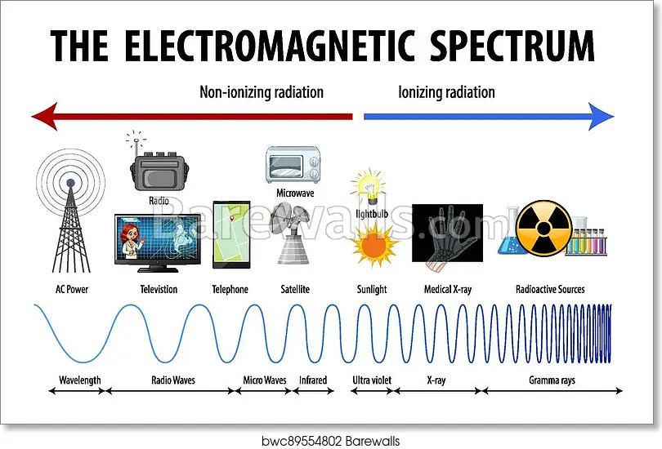
Elektromagnetinių bangų skalė
www.barewalls.com/art-print-poster/science-electromagnetic-spectrum_bwc89554802.html
Notes:
Trumpai aptariama elektromagnetinių bangų skalė, atkreikiant dėmesį į bangos ilgį ir dažnį. Kuo dažnis didesnis, tuo spinduliai yra skvarbesni, spinduliuotė turi daugiau energijos.
Būtina atkreipti dėmesį į visuomenėje populiarius pasakymus apie tai, kad mobilus telefonas ar mikrobangų krosnelė „skleidžia radiaciją“ ir akcentuoti, kad tai yra visai kito diapozono spinduliuotė, kurios negalima tapatinti su gama spinduliais.
Jonizacinė savybė stiprėja, didėjant dažniui.

Slide 6
Spinduliuotė arba radiacija – energijos išskyrimas arba perdavimas
Dalelės
alfa
beta
Elektromagnetinės bangos
gama spinduliuotė
neutronai
rentgeno spinduliuotė
Notes:
Aptariama, kad pokyčius gyvuosiuose organizmuose gali sukelti ne tik elektromagnetinės bangos, bet ir dalelės. Palyginamos alfa ir beta dalelės (mokiniai jas jau turėtų žinoti), išsiaiškinama, kodėl alfa yra labiau jonizuojanti nei beta.

Slide 7
Radiacinis fonas
Radiacinį foną / foninę spinduliuotę, sudaro jonizuojančiosios spinduliuotės, kurias skleidžia visi gamtiniai ir dirbtiniai šaltiniai.
Dirbtinių šaltinių jonizuojančiąją spinduliuotę lemia radioizotopai, pasklidę aplinkoje dėl branduolinių sprogdinimų, radiologinių ir branduolinių avarijų, taip pat branduolinės energetikos objektų (mokslo tiriamųjų reaktorių ir branduolinių elektrinių) veiklos.
Gamtinę jonizuojančiąją spinduliuotę sudaro kosminė ir gamtinių radionuklidų spinduliuotė.
Notes:
Aptariama, kad radiacinį foną / foninę spinduliuotę, sudaro jonizuojančiosios spinduliuotės, kurias skleidžia visi gamtiniai ir dirbtiniai šaltiniai.
Dirbtinių šaltinių jonizuojančiąją spinduliuotę lemia radioizotopai, pasklidę aplinkoje dėl branduolinių sprogdinimų, radiologinių ir branduolinių avarijų, taip pat branduolinės energetikos objektų (mokslo tiriamųjų reaktorių ir branduolinių elektrinių) veiklos.
Galima aptarti fono padidėjimą po Černobylio avarijos, rentgenografijos, radiologinius tyrimus, spindulinę terapiją ir pan.
Gamtinę jonizuojančiąją spinduliuotę sudaro kosminė ir gamtinių radionuklidų spinduliuotė, kurią aptarsime kitose skaidrėse.

Slide 8
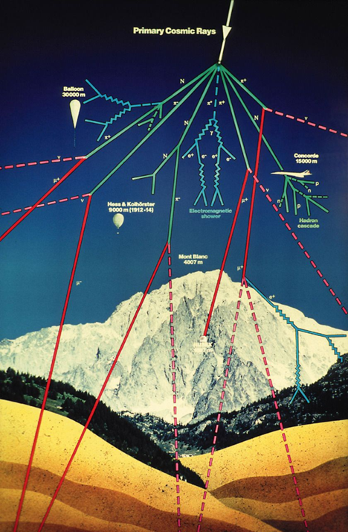
Kosminė spinduliuotė
Kosminė spinduliuotė būna pirminė ir antrinė.
Pirminė – srautas dalelių, pasiekiančių Žemę iš kosminės erdvės, tame tarpe ir iš Saulės.
Antrinė – srautas dalelių, susidarančių pirminei kosminei spinduliuotei sąveikaujant su atmosferos atomais ir molekulėmis.
www.quora.com/Do-cosmic-rays-have-any-effect-on-us
Notes:
Aptariama kosminė spinduliuotė, kuri mus pasiekia iš kosminės erdvės, tame tarpe ir iš Saulės. Kosminė spiduliuotė nėra prognozuojama arba kontroliuojama, tačiau galima paminėti, kad Saulės aktyvumas ir su juo susijusi spinduliuotė yra prognozuojama: spaceweather.com, www.spaceweatherlive.com, www.swpc.noaa.gov.

Slide 9
Kosminė spinduliuotė
Pirminę kosminę spinduliuotę daugiausia sudaro vandenilio ir helio atomai, antrinę – elektronai, gama spinduliuotė, neutronai, mezonai (elementarioji dalelė).
Sąveikos atmosferoje metu susidaro ir radioizotopai.
Žemės paviršių pasiekia tik dalis kosminės spinduliuotės, nes atmosfera ją sugeria.
Kosminė spinduliuotė jūros lygyje sudaro apie 13 % visos gamtinės spinduliuotės. Kylant aukštyn kosminės spinduliuotės intensyvumas didėja
Notes:
Aptariama, kaip nuo kosminės spinduliuotės mus saugo Žemės atmosfera ir magnetinis laukas.
Aptariami skrydžiai lėktuvu, lakūnų ir stiuartų darbo specifika: www.rsc.lt/index.php/pageid/1036

Slide 10
Gamtinių radionuklidų spinduliuotė
Gamtinių radionuklidų spinduliuotę skleidžia Žemės uolienose, dirvoje, grunte, statybinėse medžiagose esantys natūralios kilmės radioizotopai, susidarantys skylant uranui, toriui, kaliui, kurių pusėjimo trukmė siekia milijardus metų ir kurie uolienose yra dar nuo Žemės susidarymo.
Yrant uolienoms, išsiveržiant ugnikalniams ir pan. radionuklidai pasklinda atmosferoje.
Notes:
Aptariama, kad gamtinių radionuklidų spinduliuotę skleidžia Žemės uolienose, dirvoje, grunte, statybinėse medžiagose esantys natūralios kilmės radioizotopai, susidarantys skylant uranui, toriui, kaliui, kurių pusėjimo trukmė siekia milijardus metų ir kurie uolienose yra dar nuo Žemės susidarymo. Yrant uolienoms, išsiveržiant ugnikalniams ir pan. radionuklidai pasklinda atmosferoje.

Slide 11
Foninės spinduliuotės matavimo vienetai
Foninės spinduliuotės lygis (galia) matuojamas sivertais per valandą – Sv/h.
Sv/h yra didelis matavimo vienetas, todėl dažniausiai naudojami kartotiniai jo vienetai:
mikrosivertai per valandą µSv/h
nanosivertai per valandą nSv/h
1 µSv/h = 0,000001 Sv/h; 1 nSv/h = 0,000000001 Sv/h.
Notes:
Aptariami foninės spinduliuotės matavimo vienetai.

Slide 12
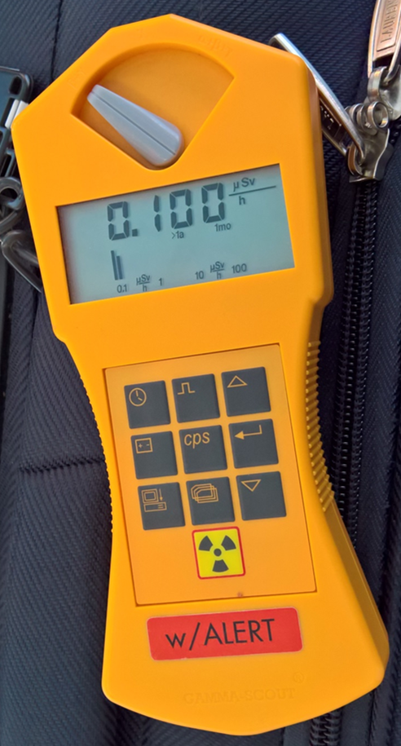
Foninės spinduliuotės matavimas
Vidutinis foninės spinduliuotės lygis Lietuvoje svyruoja nuo 50 iki 120 nSv/h arba 0,05 – 0,12 μSv/h.
Notes:
Rekomenduojama, esant galimybei, apžiūrėti realų radiacijos matuoklį. Neturint galimybės, galima apžiūrėti virtualioje parduotuvėje parduodamus prietaisus. Pavyzdžiui, čia yra ir vaizdo įrašas apie prietaisą: www.progear.lt/eshop/1098-dozimetras-radiometras-mks-05-terra-p
Svarbu atkreipti dėmesį į matavimo vienetus.
Nuotraukoje pavaizduotas įrenginys turi galimybę nufiltruoti alfa ir beta spinduliuotes: labai patogu parodyti veikimo principą, prisiminus alfa ir beta skvarbumą.
Atkreipti dėmesį į tai, kad Sv/h matuojamas foninės spinduliuotės lygis skirtinguose šaltiniuose dar vadinamas spinduliuotės galia (prisiminti galios apibrėžimą).

Slide 13
Sugertoji apšvitos dozė
Spinduliuotės poveikį gyvajam organizmui apibūdina sugertoji apšvitos (jonizuojančiosios spinduliuotės) dozė.
Lygiavertė apšvitos dozė – tai sugertoji apšvitos dozė, nustatyta įvertinus spinduliuotės rūšį pagal jos pavojingumą gyviesiems organizmams. Matuojama Sivertais
Apie 70 % vidutinės metinės apšvitos dozės, kurią gauna Lietuvos gyventojai, sudaro apšvita, sąlygota gamtinės kilmės šaltinių: radono patalpų ore, kosminės spinduliuotės, statybinėse medžiagose, maisto produktuose, geriamajame vandenyje esančių radionuklidų.
Notes:
Aptariama sugertoji apšvitos dozė; skirtingų spinduliuočių skirtingas poveikis organizmui; tos pačios dozės poveikis vaikui ir suaugusiam žmogui.
Atkreipiamas dėmesys į vienetus.

Slide 14
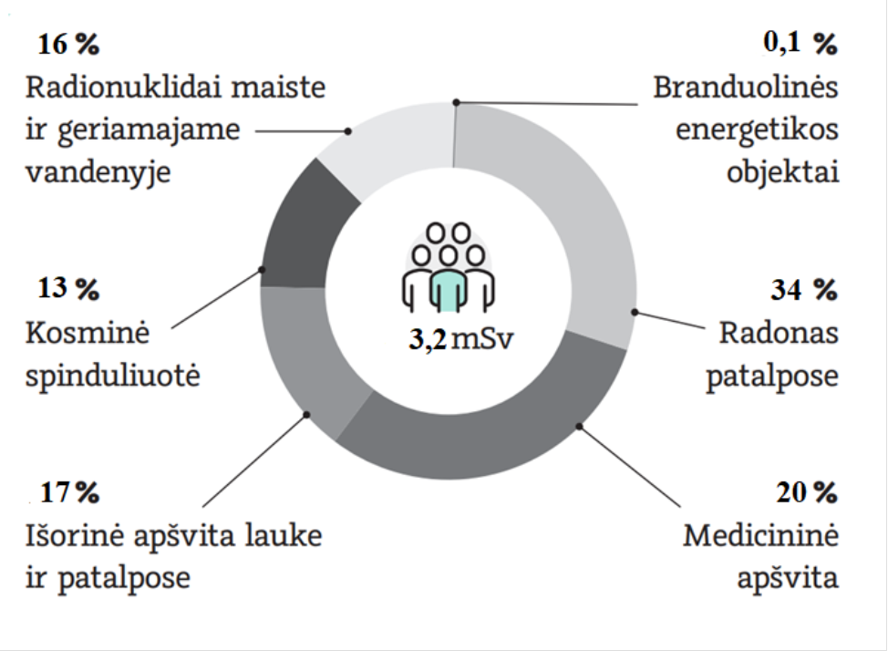
Pagal 2021 m. Radiacinės saugos centro duomenis, Vidutinė metinė Lietuvos gyventojo gaunama apšvitos dozė yra apie 3,2 mSv:
http://vatesi.lt/index.php?id=220
Notes:
Šią informaciją reikia atsinaujinti kasmet:
http://vatesi.lt/index.php?id=220 arba www.rsc.lt
Pasaulio sveikatos organizacijos ir Jungtinių Tautų mokslinio komiteto atominės spinduliuotės poveikiui tirti (UNSCEAR) 2008 m. duomenimis, vidutinė metinė pasaulio gyventojo gaunama apšvita nuo natūralių jonizuojančiosios spinduliuotės šaltinių yra apie 2,4 mSv, bet gali svyruoti priklausomai nuo gyvenamosios vietos geografinės padėties. Likusią dalį, apie 0,6 mSv, sudaro medicininė apšvita ir apie 0,01 mSv apšvitos patiriama nuo kitų dirbtinės kilmės jonizuojančiosios spinduliuotės šaltinių.
Naujus apibendrintus pasaulio gyventojų vidutinės metinės gaunamos apšvitos rezultatus UNSCEAR planuoja paskelbti 2024 m.

Slide 15
www.rsc.lt Radiacinės saugos centras
Foninės spinduliuotės Lietuvoje matavimo duomenis galima rasti Radiacinės saugos centro interneto svetainėje.
Šis centras koordinuoja institucijų veiksmus radiacinės saugos srityje, vykdo radiacinės saugos valstybinę priežiūrą ir kontrolę, atlieka valstybinį aplinkos radiologinį monitoringą (stebėseną), gyventojų apšvitos vertinimą ir ekspertizę, kad apsaugotų žmones ir aplinką nuo žalingo jonizuojančiosios spinduliuotės poveikio.
1 užduotis „Radiacinis fonas Lietuvoje. Radonas“
Notes:
www.rsc.lt Radiacinės saugos centro portale rekomenduojama su mokiniais aptarti žemiau išvardintas sritis, patyrinėti interaktyvų radono žemėlapį.
Gyventojams - Apsaugos nuo jonizuojančiosios spinduliuotės būdai ir ką reikėtų žinoti įvykus radiacinei avarijai
www.rsc.lt/index.php/pageid/747
Gyventojams - Radono skleidžiama apšvita
www.rsc.lt/index.php/pageid/1145
Gyventojams - Interaktyvus Lietuvos radono žemėlapis
https://rsclt.maps.arcgis.com/apps/dashboards/0005f564453c45539bb82c6ec5a991b1
Dažniausiai užduodami klausimai:
www.rsc.lt/index.php/pageid/892

Slide 16
https://remap.jrc.ec.europa.eu Europos radioaktyvumo matavimo duomenų mainų platforma EURDEP
Europos šalių radiologinio monitoringo duomenis galima stebėti Europos radioaktyvumo matavimo duomenų mainų platformoje EURDEP, kurioje pateikiama informacija ir iš Lietuvoje įrengtų matavimo stočių.
2 užduotis „EURDEP - Europos radioaktyvumo duomenų mainų platforma “
Notes:
Su mokiniais patyrinėti interaktyvų Europos žemėlapį.

